Slide 1
Русский язык 1 класс
Закрепление по теме
« Текст. Предложение»

Slide 2
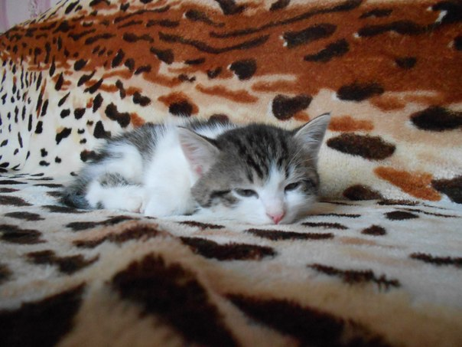
… усатый, полосатый
Лапки греет на солнышке.
И глазами хитрыми
… следит за мышкой.
Язычком … красненьким
Облизал свой носик,
Лапочкой – подушечкой
Умывает ротик.

Slide 3
Он, она, оно, они, я, мы, вы, ты
он
девочка
мяч
кукла
яблоко
гриб
окно
она
оно

Slide 4
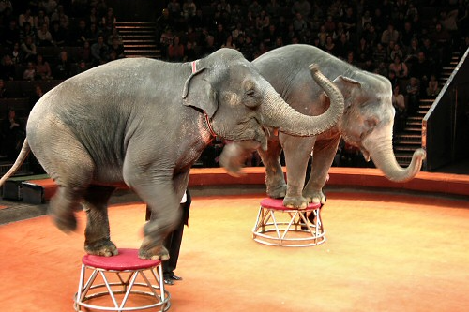
На арену вышел слон
К нам пришёл с подарком …
… принёс друзьям цветок
Красный, словно огонёк.

Slide 5
Она собрала тонкие веточки.
Настя шла из школы домой.
В школьном саду обрезали деревья.
Скоро заблестели зеленые листочки.
Дома девочка поставила их в воду.

Slide 6
Дерево (какое?) ...
Ветки (какие?) ...
Мох (какой?) ...
Тропинка (какая?) ...

Slide 7
Куда? что сделала? какая? кто?
Сорока, на забор, красивая, села.
Как? что сделал? какой? кто?
откуда?
Бобик, маленький, из-под крыльца, залаял, звонко.

